Slide 1

НАЦИОНАЛЬНЫЙ ИНСТИТУТ ГАРМОНИЧНОГО РАЗВИТИЯ ЧЕЛОВЕКА
Центр
педагогической поддержки родителей
Алматы 2023 год

Slide 2
АКТУАЛЬНОСТЬ РАЗРАБОТКИ
ТЕКУЩАЯ СИТУАЦИЯ
Значительное количество разводов относительно заключенных браков:
Тенденция увеличения женских монородительских семей:
ПРОБЛЕМЫ
КАЗАХСТАНСКОЙ СЕМЬИ
■ Снижение ценности института семьи
■ Неосознанный подход
к планированию семьи
и родительству
■ Нарушение детско-родительских отношений
■ Утрата связи с национальной культурой
■ Девиантное родительство (малообразованность, алкоголизм, наркомания и др.)
2022г. – 48 239 разводов / 140 256 заключенных браков (34,4%)
По данным БНС АСПР РК
2009г. – 15,1% семей, состоящих из матери с детьми
2021г. – 19,5% семей, состоящих из матери с детьми
По данным БНС АСПР РК
Снижение уровня ценностей, воспитываемых в детях:
Снижение количества зарегистрированных браков:
Трудолюбие:
2020г. - 64,1%, 2021г. - 61,0%, 2022г. - 33,8%
Уважение к старшим:
2020г. - 54,9%, 2021г. - 61,3%, 2022г. - 25,3%
Любовь к Родине:
2020 г. - 16,4%, 2021г. - 16,5%, 2022г. - 7,1%
Справедливость:
2020г. - 16,2%, 2021г. - 25,9%, 2022г. - 7,1%
2021г., 9 месяцев – 105,3 тыс.
2022г., 9 месяцев – 98,3 тыс.
По данным БНС АСПР РК, Ranking.kz
Низкая вовлеченность родителей в воспитание и образование ребенка:
42% родителей не посещают школы вообще
30% крайне редко или не интересуются
Утеря эмоционально-психологической близости в семье:
Любовь – 39,5%
доверие, сходство во взглядах, взаимопонимание – 25,4%
Недостаточная вовлеченность отцов в процесс воспитания, недостаток отцовского внимания к детям:
РЕШЕНИЕ
Системное психолого-педагогическое просвещение родителей
Увеличение фактов семейно-бытового насилия:
Досуг ребенка совместно только с отцом – в 3,4% семьях
2021г. – 61 464 зарегистрированных случая
2022г., 9 месяцев – более 100 000 зарегистрированных случая
По данным factcheck.kz
Источники статистических данных:
¹Аналитический отчет «Родители Казахстана: роль в образовании и воспитании детей в постпандемию»: Ирсалиев С.А., Камзолдаев М.Б., Абуов Б.Б., Ахметжанова А.А., Сыздыкбаева Р.С. – г. Нур-Султан: Общественное объединение «Центр анализа и стратегии «Белес», 2022. – 251 с
²Национальный доклад «Казахстанские семьи-2022»
³Социологическое исследование КИОР

Slide 3

ЦЕНТР ПЕДАГОГИЧЕСКОЙ ПОДДЕРЖКИ РОДИТЕЛЕЙ
ЦЕЛЬ: усиление взаимодействия школы с родителями по вопросу обучения и воспитания детей, а также развития позитивной культуры у родителей
ЗАДАЧИ:
организация системной педагогической поддержки родителей для развития педагогической культуры, психолого-педагогических и социальных компетенций родителей для обеспечения благополучия детей
объединение усилий социальных партнеров в развитии культуры позитивного родительства.
укрепление взаимодействия между организацией среднего образования и семьей в воспитании и развитии детей
повышение ответственности родителей за воспитание и развитие детей
ПРИНЦИПЫ РЕАЛИЗАЦИИ:
гуманистическая направленность процесса
использование достижений современной науки
и практики
широкое социальное партнерство, привлечение квалифицированных экспертов и ресурсных организаций
опора на национальную культуру, ценности и традиции
дифференциация и индивидуализация просвещения родителей

Slide 4
СОДЕРЖАНИЕ ЗАНЯТИЙ ДЛЯ РОДИТЕЛЕЙ УЧАЩИХСЯ 1- 4 КЛАССОВ
СОДЕРЖАНИЕ ЗАНЯТИЙ ДЛЯ РОДИТЕЛЕЙ УЧАЩИХСЯ 5-9 КЛАССОВ
СОДЕРЖАНИЕ ЗАНЯТИЙ ДЛЯ РОДИТЕЛЕЙ УЧАЩИХСЯ 10-11 КЛАССОВ
Отбасы - бақыт бесігі. Проект жизни родителей – счастливый человек
Білімдіге дүние жарық. Радость познания: учимся с удовольствием
Әрбір бала – жарық жұлдыз. Каждый ребенок уникален: как его раскрыть
Баланы жастан... Как развить смекалку и эрудицию у ребенка
Ойынға тәуелділікті қалай жеңуге болады? Как победить игровую зависимость детей
Сенім арту - жетістік кепілі. Как поддержать ребенка в сложной ситуации
Әкені көріп ұл өсер, шешені көріп қыз өсер. Воспитание личным примером
Тәлімменен өрілген біздің дәстүр. Традиции как основа семейного благополучия
Баланың бас ұстазы – ата-ана. Позитивное родительство: слушать, слышать, быть услышанным
Ақыл айтпа, жол көрсет. Новые условия обучения: как ребенку пройти адаптацию
Балаға үйрету: ақылыңды мейірімге орап бер. Как найти ключ к своему ребенку
Бұлақ көрсең, көзін аш. Растим творческую личность
Ақпараттан ақ-қараны ажырату өнері. Ребенок в интернете: как найти золотую середину
«Әр нәрсенің өлшемі бар...» Как удержать баланс между «надо» и «хочу»
Жасөспірімдермен қарым-қатынас құпиялары. Особенности взаимоотношений подростков.
Отбасы құндылығы - сарқылмас қазына. Ценности как основа семейного счастья
Боламын деген баланың бетін қақпа, белін бу... Личность как результат саморазвития на основе нравственных ценностей
Көркем мінез – баға жетпес байлық. Эмоциональный интеллект – основа успешной личности
Сен жанбасаң лапылдап... Как помочь ребенку найти свое призвание
Құмарлыққа бой алдыру – тәуелділік құрдымы. Зоны рисков в развитии старшеклассников
Социальные сети и интернет-пространство: безопасное поведение старшеклассников
Күйзелістен шығар жол Помогаем пережить стресс
Сүйіспеншілік – сыйластық кілті Любовь – ключ к взаимопониманию
Атадан өсиет, анадан қасиет. Традиции и ценности семьи: от поколения к поколению

Slide 5



Особенности процесса взаимодействия с родителями на занятиях ЦППР
Практическая деятельность: тренинги, хакатон, ворк-шопы, кейс-стади, упражнения, деловые игры, ролевые игры, мини-дискуссии и др.
Рефлексия: незаконченные предложения, древо целей и др.
Эмоциональный настрой, введение в тему занятия: activity (игры, разминки)
Информационный блок: мозговой штурм, эксперименты, блиц-опросы, сторителлинг, видеоматериалы
РОДИТЕЛИ
РОДИТЕЛИ
РОДИТЕЛИ
РОДИТЕЛИ
осмысливают тему занятия: участвуют в играх, тестах, отвечают на вопросы
размышляют, обсуждают, анализируют, делают выводы, пользуются QR-кодами и ссылками на литературу
высказывают свою позицию, предлагают решение, исполняют роли, делятся собственным опытом, учатся друг у друга, разрабатывают мини-проекты, алгоритмы, выполняют творческие задания
делятся размышлениями о своих открытиях, оценивают результативность своего участия, определяют точки роста
РЕЗУЛЬТАТ
РЕЗУЛЬТАТ
РЕЗУЛЬТАТ
РЕЗУЛЬТАТ
Устанавливаются доверительные отношения, обеспечивается вовлеченность в процесс просвещения
Понимают актуальность поставленных проблем, углубляют представление о роли матери, отца, возрастных особенностях развития детей
Осваивают навыки: общения в семье, активного слушания, управления конфликтом, развития стрессоустойчивости;
решения нестандартных ситуаций
Проявляют осознанное отношение к процессу воспитания, повышенную ответственность, интерес к вопросам воспитания в семье

Slide 6

ОРГАНИЗАЦИЯ КЛУБА «ДАНАЛЫҚ МЕКТЕБІ»
Заседания клуба
Темы
Формы проведения
1. ЖЕТІ АТАСЫН БІЛГЕН ҰЛ, ЖЕТІ ЖҰРТТЫҢ ҚАМЫН ЖЕР
СЫН ЗНАЮЩИЙ СВОИХ ПРЕДКОВ ДО СЕДЬМОГО ПОКОЛЕНИЯ, ЗАБОТИТСЯ О СЕМЕРЫХ ДИНАСТИЯХ
2. БАБАЛАР ДӘСТҮРІ – ҰРПАҚҚА ӨСИЕТ
ТРАДИЦИЯ ПРЕДКОВ – ЗАВЕЩАНИЕ ПОТОМКАМ
круглый стол
конкурс
семинар
встреча
беседы
дискуссии
разговор за дастарханом
АТА ӨСИЕТІ
3. ЕРТЕГІ – ТАНЫМНЫҢ КӨЗІ
СКАЗКА – ИСТОЧНИК ПОЗНАНИЯ
4. ЫРЫМ-ТЫЙЫМ – ӘДЕПТІЛІК НЕГІЗІ
НАРОДНЫЕ СУЕВЕРИЯ И ЗАПРЕТЫ – ОСНОВА ПОРЯДОЧНОСТИ
ӘЖЕ ДАНАЛЫҒЫ
ДАНАЛЫҚ МЕКТЕБІ
5. АҒАСЫ БАРДЫҢ – ЖАҒАСЫ БАР
СТАРШИЙ БРАТ — ОПОРА МЛАДШЕГО
6. ЕР ЖІГІТКЕ ЖАРАСАР САЛАУАТТЫ БЕЙНЕСІ
ЗДОРОВЫЙ ОБРАЗ ЖИЗНИ, ПОДХОДИТ НАСТОЯЩЕМУ МУЖЧИНЕ
АҒА ҚАМҚОРЛЫҒЫ
ЖЕҢГЕ КЕҢЕСІ
7. ҚЫЗ ҒҰМЫРДЫҢ ҚҰПИЯЛАРЫ. СЕКРЕТЫ ИЗ ЖИЗНИ ДЕВУШКИ
8. ҚЫЗДАР БІЛУГЕ ТИІС... ДЕВУШКИ ДОЛЖНЫ ЗНАТЬ...
Организаторы клуба: педагоги
Спикеры клуба: представители старшего поколения, эксперты
Работа клуба будет поддерживаться онлайн-школой на портале

Slide 7


Организации образования могут самостоятельно определять темы занятий в объеме 20–30% от программы курса с учетом потребностей организации образования и запросов родителей
Для определения потребностей родителей в психолого-педагогической поддержки организация образования проводят анкетирование
Предлагаются примерные вопросы для определения запросов родителей. Организации образования могут расширить спектр вопросов анкетирования, с учетом имеющихся проблем и особенностей региона.

Slide 8

Требования к составлению анкеты
помнить о главной цели – получение информации для профессиональных нужд педагога;
• разрабатывать с учетом контингента детей и особенностей их микросоциального окружения;
• вопросы должны формулироваться с учетом образовательного уровня конкретных родителей;
• обязательно применять уважительное обращение «Вы»;
• анкета должна быть компактной;
• структура анкеты должна быть представлена тремя разделами: обращение к родителю, вопросы, благодарность за ответы;
• располагать вопросы по принципу «от простого к сложному»;
• формулировать вопросы предельно конкретно;
• каждый вопрос должен быть самостоятельным и логически отдельным;
• использовать при оформлении анкеты достаточно крупный шрифт, оставлять место для ответов родителей.

Slide 9

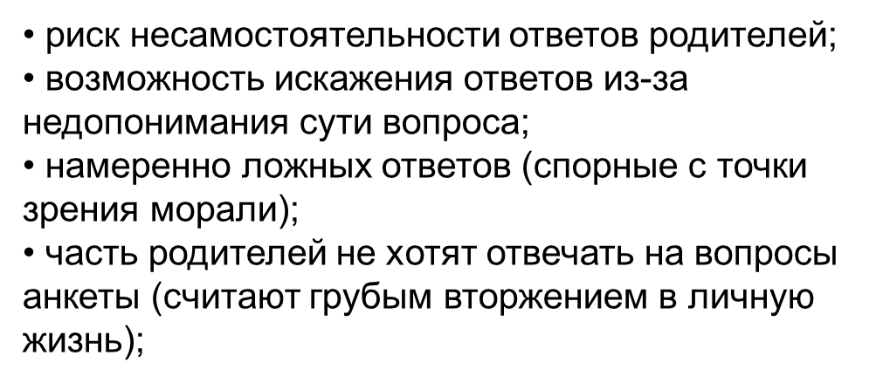
Достоинства метода анкетирования
получение информации о разных аспектах, связанных с семейным воспитанием;
• компенсирует невозможность непосредственного контакта с тем, кому она предназначена;
• позволяет охватить большое количество семей воспитанников;
• предоставляет больше времени на взвешенный, вдумчивый ответ;
• простота обработки полученных данных.

Slide 10
АНКЕТА №1
Определение потребности родителей в психолого-педагогических знаниях
1. Укажите класс, в котором учится Ваш ребенок. (Если в семье несколько школьников, укажите их классы)
2. Оцените уровень сложности для Вас каждого из направлений воспитания по пятибалльной шкале. (Цифра «1» – самое сложное, на Ваш взгляд, направление, а цифра «5» – самое легкое).
● интеллектуальное воспитание;
● национальное воспитание;
● нравственно-духовное воспитание;
● патриотическое воспитание;
● правовое воспитание;
● трудовое воспитание;
● физическое воспитание;
● экологическое воспитание;
● эмоциональное воспитание;
● эстетическое воспитание.
3. Какие вопросы в воспитании ребенка Вас волнуют? (Можно выбрать несколько ответов).
● Как предотвратить суицид
● как предотвратить травлю ребенка в школе сверстниками
● как предотвратить интернет-зависимость
● как улучшить взаимоотношения с ребенком
● как научить ребенка регулировать эмоции
● как помочь ребенку в его социализации
● как научить ребенка вести здоровый образ жизни
● как помочь ребенку в обучении
● как развить жизнестойкость и стрессоустойчивость
● как качественно проводить время с ребенком
● как помочь ребенку найти свое призвание
● другое
4. Какие трудности в воспитании ребенка Вы испытываете в настоящее время? (Дайте, пожалуйста, развернутый ответ. Например, не знаете чем занять ребенка в свободное время, как разделить обязанности по дому между детьми и др.)

Slide 11

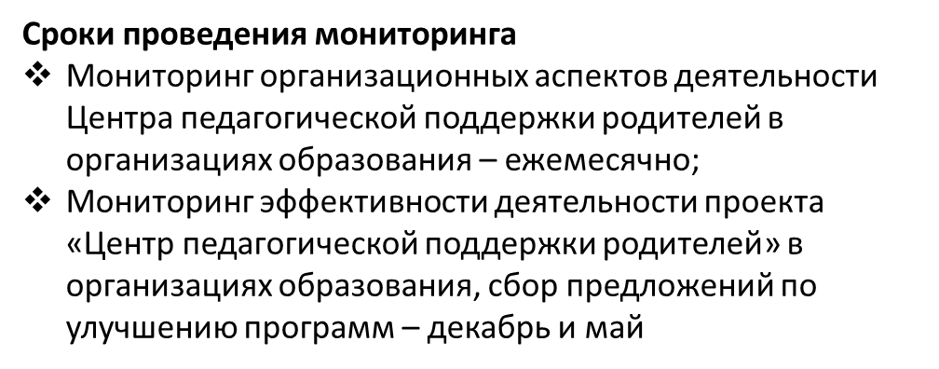
Мониторинг деятельности Центра педагогической поддержки Родителей
Целью мониторинга является сбор, обобщение, анализ, обработка информации об удовлетворенности родителей занятиями в Центре и вовлеченности родителей в образовательный и воспитательный процессы своих детей.
Объектами мониторинга эффективности Центра педагогической поддержки родителей являются:
статистические данные о количестве слушателей и посещаемости занятий;
удовлетворенность слушателей Центра полученными знаниями;
вовлеченность родителей в образовательный и воспитательный процессы своих детей
➢

Slide 12

1. Интересным ли для Вас было содержание занятий Центра педагогической поддержки родителей? (Оцените по пятибалльной шкале, где цифра «1» – совсем неинтересно, цифра «5» – очень интересно).
2. Оцените качество преподавания в Центре педагогической поддержки родителей по пятибалльной шкале. (Цифра «1» – низкое качество, цифра «5» – высокое качество преподавания. Критерии качества: доступность содержания, интерактивность занятия, красивая грамотная речь, убедительность, профессионализм изложения материала. Отсутствие одного из критериев снижает оценку на 1 балл).
Оцените степень новизны полученной информации по пятибалльной шкале. (Цифра «1» – нет новой информации, цифра «5» –много новой информации).
Будете ли Вы применять полученные знания в воспитании Ваших детей?
• Да, буду
• Нет, не буду
• Возможно буду/Частично
Поделитесь Вашими пожеланиями по совершенствованию деятельности Центра педагогической поддержки родителей (Дайте, пожалуйста, развернутый ответ).

Slide 13
Порядок организации педагогической поддержки родителей в воспитании и развитии детей
Издание приказа об организации педагогической поддержки родителей в воспитании и развитии детей
Возложение ответственности за организацию деятельности ЦППР на заместителя директора по воспитательной работе
Создание рабочей группы (классные руководители, педагоги-психологи, социальные педагоги, педагоги дополнительного образования)
Изучение потребности родителей по психолого-педагогической поддержке
(провести анкетирование, интервью или опрос)
Запрос родителей
Определение тем занятий (в объеме до 30% от рекомендуемой программы)
Организационный этап
Информирование родителей о педагогической поддержке. Составление списков участников занятий
Организация обучения педагогов, осуществляющих педагогическую поддержку родителей
Утверждение программы с изменениями
Составление расписания занятий на учебный год

Slide 14
Порядок организации педагогической поддержки родителей в воспитании и развитии детей
Проведение занятий с родителями
Восемь занятий в год
Клуб «Даналық мектебі», родительские чтения, конференции и т.д.; творческие, спортивные, культурные мероприятия с участием родителей и детей
Проведение мониторинга работы по педагогической поддержке родителей
Предоставление информации отделам образования районов
Анкетирование по выявлению уровня удовлетворенности родителей педагогической поддержкой
Постоянно освещать проводимые мероприятия
Информация о работе по педагогической поддержке родителей; расписание занятий; методический материал в помощь родителям; ссылка на цифровую платформу «Центр педагогической поддержки родителей»
Социальные сети, СМИ, школа (стенд, бегущая строка, родительские собрания)
Один раз в год

Slide 15

НАУЧНО-МЕТОДИЧЕСКАЯ ПОДДЕРЖКА ДЕЯТЕЛЬНОСТИ ЦЕНТРОВ
ПОДГОТОВЛЕНЫ
МЕТОДИЧЕСКИЕ РЕКОМЕНДАЦИИ ПО ПЕДАГОГИЧЕСКОЙ ПОДДЕРЖКИ РОДИТЕЛЕЙ В ОРГАНИЗАЦИЯХ ОБРАЗОВАНИЯ РЕСПУБЛИКИ КАЗАХСТАН
РУКОВОДСТВО для педагогов ПО ПРОВЕДЕНИЮ ЗАНЯТИЙ с РОДИТЕЛями
Положение о Центре педагогической поддержки родителей
ВИДЕОЗАНЯТИЯ,
ВИДЕОРОЛИКИ
ЧЕК-ЛИСТЫ
С СЕНТЯБРЯ БУДУТ ОРГАНИЗОВАНЫ:
22 вебинара
4 семинара
5 мастер-классов
1 конференция для педагогов
БУДУТ РАЗРАБОТАНЫ:
портал
цифровые ресурсы
контент онлайн-школы
видеоматериалы
чек-листы
ДЛЯ ПродвижениЯ в СМИ, социальных сетях БУДУТ ОРГАНИЗОВАНЫ:
прямые эфиры
интервью
репортажи
анонсы важных событий
широкий обмен мнениями
ПРОВЕДЕНИЕ МОНИТОРИНГОВЫХ ИССЛЕДОВАНИЙ
ННПИБД «ӨРКЕН»
ОРГАНИЗАЦИИ ОБРАЗОВАНИЯ
Оценка эффективности деятельности центра: диагностика уровня родительской вовлеченности в образовательный процесс своих детей (входное и выходное анкетирование, глубинные интервью)
Выявление потребности родителей в освещении определённых проблем (входное анкетирование в начале учебного года)
Выявление уровня удовлетворенности родителей (опрос родителей по завершении курсов)

Slide 16
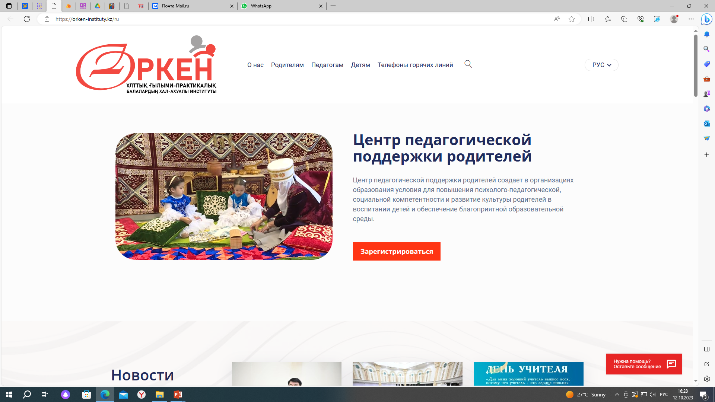

Slide 17
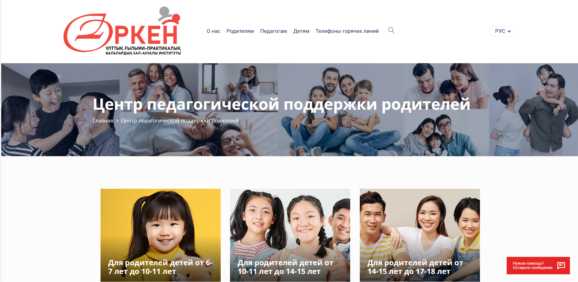

Slide 18
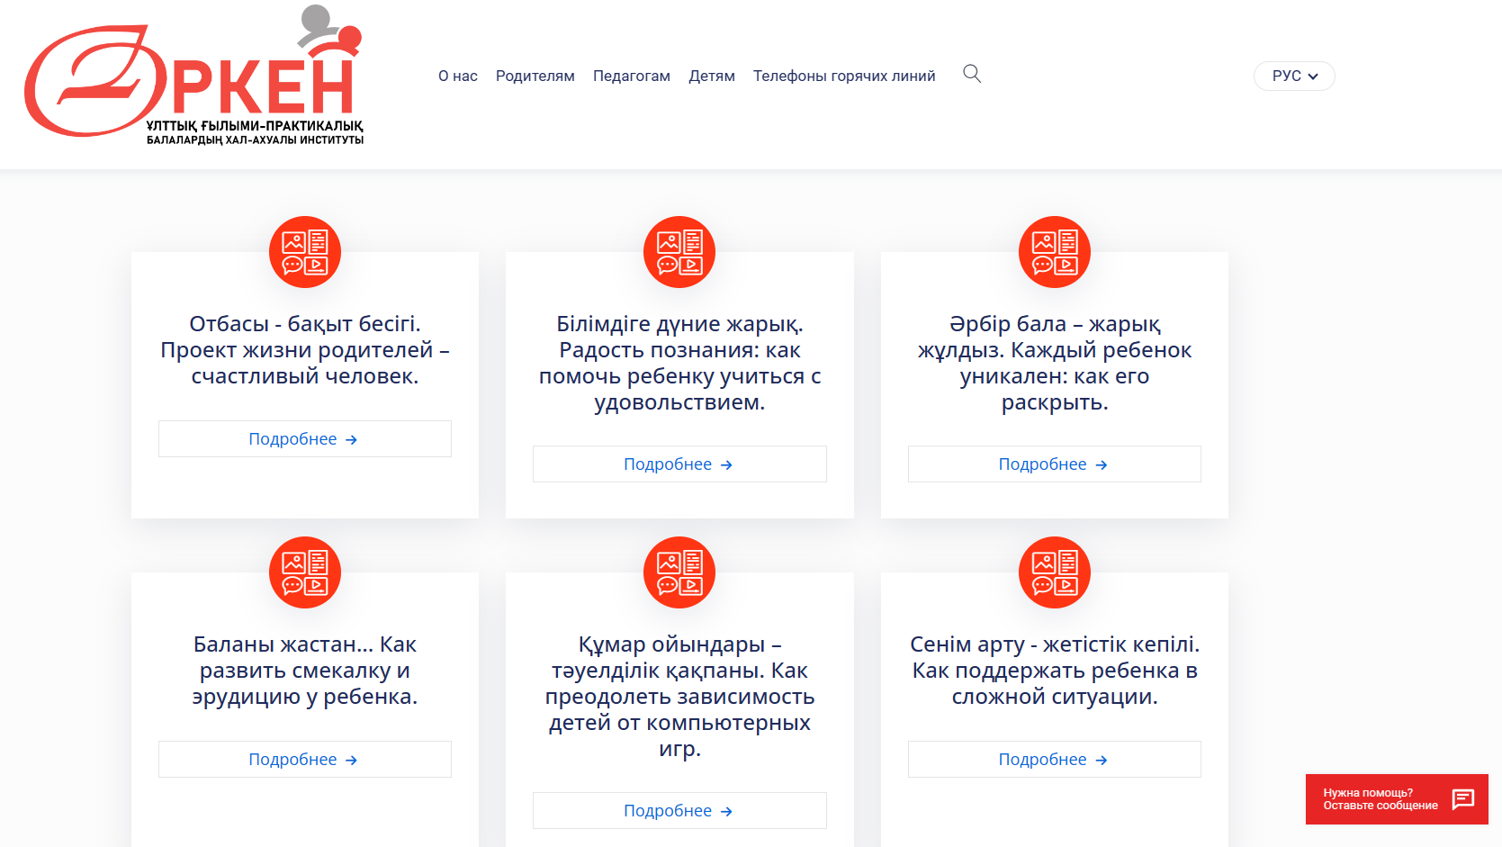

Slide 19
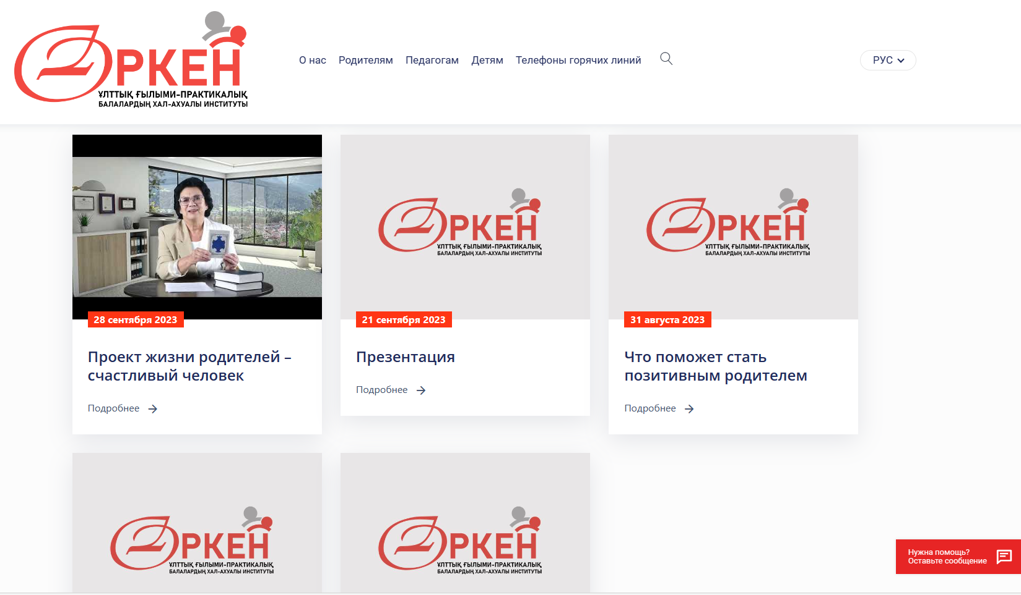

Slide 20
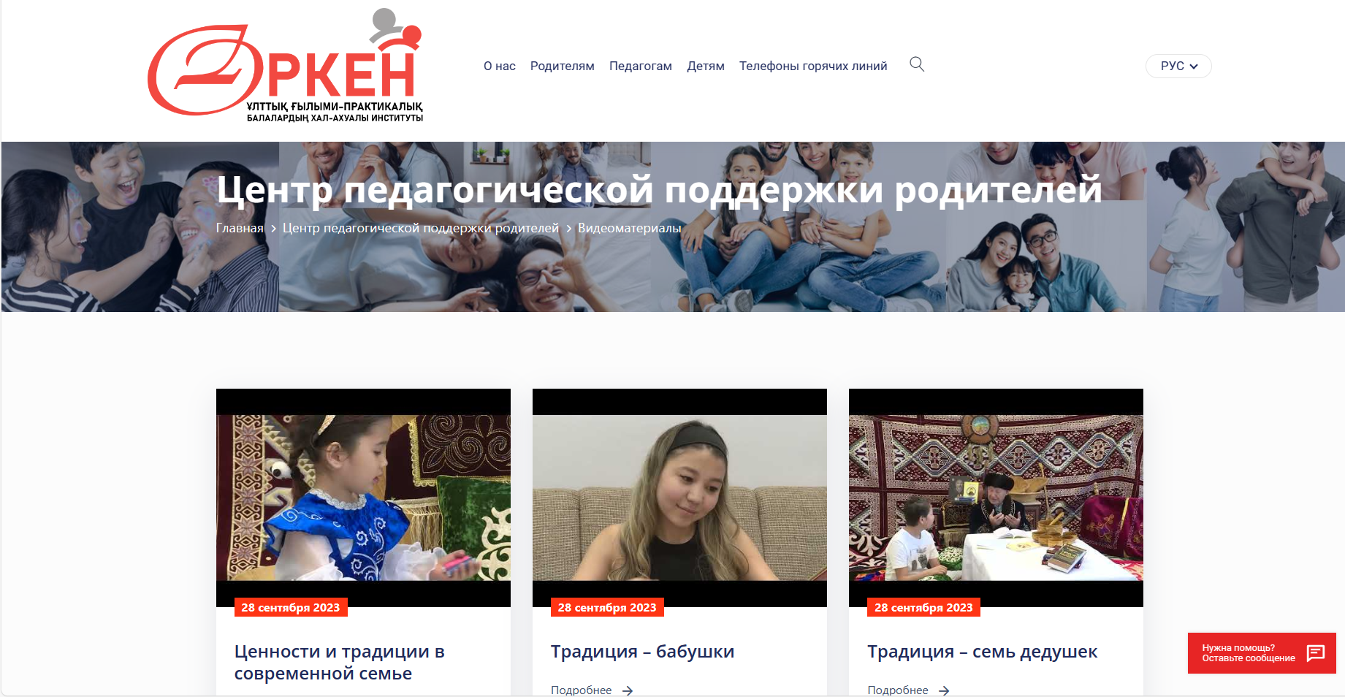

Slide 21
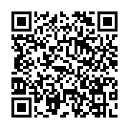


Руководство по педагогической поддержке родителей в организации образования
orken-instituty.kz
Отсканируйте QR код

Slide 22
Благодарим за внимание!

